Slide 1

«Что такое буллинг и как его остановить»

Slide 2

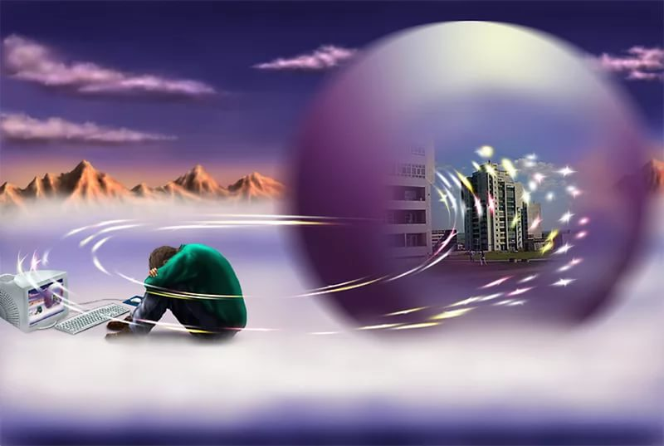
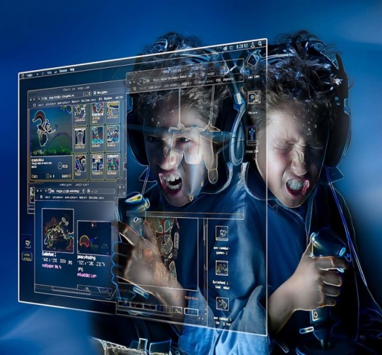
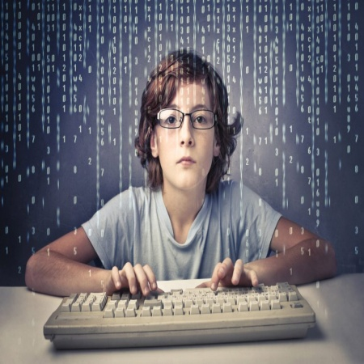
Меняется мир — меняется
мир детства!
ЖИЗНЬ В НОВОЙ РЕАЛЬНОСТИ
Более 80% подростков проводят в Интернете свыше 3 часов в день,
а каждый третий – 8 часов и более.
поиск новых форм и моделей образовательных систем

Slide 3


Кто виноват?
И что делать?
• Кто несёт ответственность за создание
в школе атмосферы безопасности?
• Чем отличаются обычные конфликты возникающие между школьниками,
от целенаправленной и жестокой травли?
• Какие стратегии борьбы с буллингом признаны ошибочными и неэффективными, а какие наиболее эффективными?

Slide 4

Кто несёт ответственность за создание в школе атмосферы безопасности?
Ответственность
Все успешные опыты организации школы как безопасного в психологическом плане пространства для учёбы, творчества и развития основаны на изначальном тезисе о том, что школа сама несёт ответственность за порядок в её стенах
Школьная среда
Лучшим средством профилактики буллинга является серьёзная забота о школьной атмосфере, центральный фактор которой — качество общения учителей и учеников
Буллинг
Для понимания и искоренения буллинга мы будем придерживаться определённого подхода:
попытки буллинга всегда будут происходить в школе
Буллинг как весенние одуванчики — вовремя скошенные, они не засеют всё поле и не навредят посевам.

Slide 5
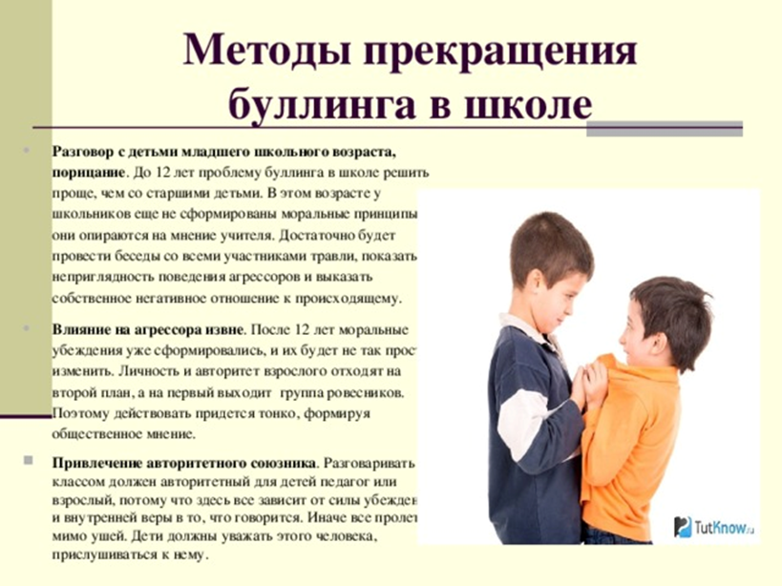

Slide 6

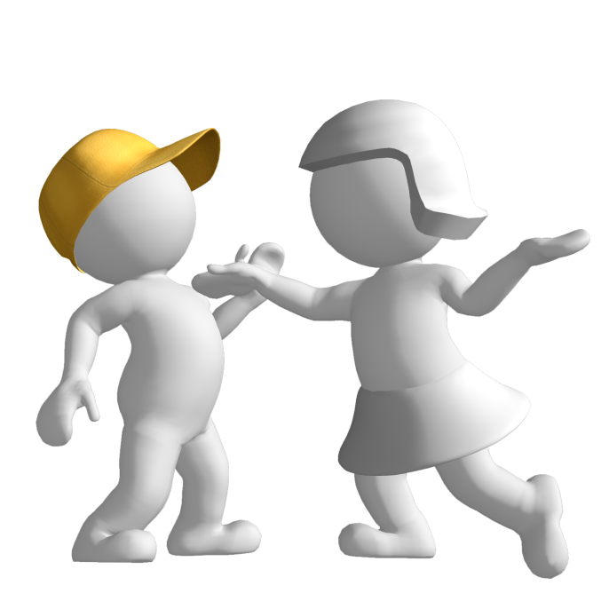
От конфликта до буллинга.
Когда начинать волноваться?
Буллинг
агрессия
Конфликт
преднамеренность
впечатлительность жертвы
неравенство сил
повторяемость инцидентов

Slide 7
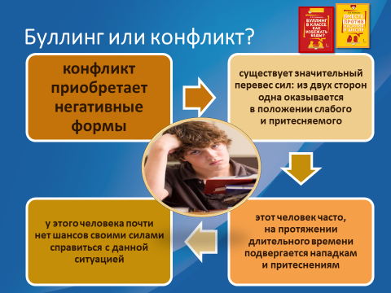

Slide 8





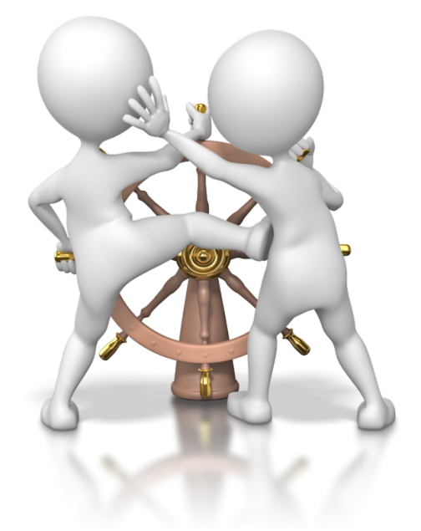
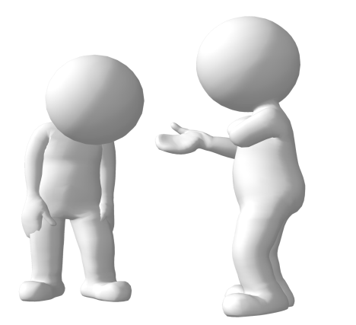

Потренируемся?
Конфликтовать конструктивно.
Сотрудничество
Избегание
Приспособление
Соревнование
Компромисс

Slide 9
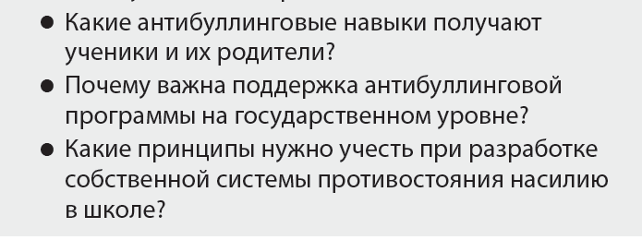
Смотрим. Думаем.
Принимаем решения.
«Человек, внутренне не подготовленный
к насилию, всегда слабей насильника»
А. Солженицын

Slide 10
Совершенствование компетенций педагогического и технического персонала школы в сфере противодействия насилию
Учителя должны уметь распознавать потенциальных жертв буллинга и быть бдительными
Учащиеся, которые подвергаются агрессии, должны иметь право рассчитывать на поддержку со стороны учителей, когда речь идёт о буллинге
Учителя должны опираться на созданную в школе систему противодействия буллингу
Привлечение детей к участию в школьных проектах, развивающих практиках, повышающих их самоценность и социальный престиж (социализация)

Slide 11
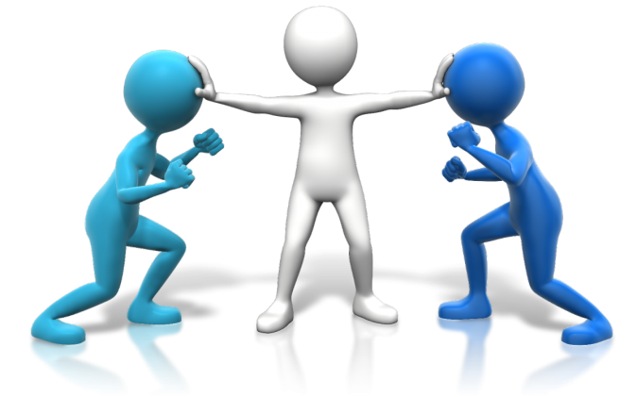
Разрабатывая собственную школьную систему противодействия насилию, знайте:
Каждая образовательная организация уникальна. Нет ни одной типовой модели. Нет двух одинаковых школ, поэтому задача каждой школы — разработать свой уникальный план противодействия травле на почве той реальности, с которой она сталкивается.
Даст результат только системность. Требуется планирование и реализация работы на всех уровнях: школы, класса, отдельного ученика и родителей.
Победу над буллингом обеспечит только долгосрочный, постоянный характер работы — как часть уклада школы.
Не обойтись без повышения квалификации всех взрослых, работающих в школе

Slide 12

.
НЕТ
Буллинг, как и другие формы нарушений дисциплины, возможны только в классе у слабого учителя
Вызывать беспокойство у педагогического коллектива должны только случаи физического насилия.
НЕТ
Буллерами становятся «несчастные» дети, с низкой самооценкой, те, кто не умеет по-другому контактировать со сверстниками
Жертвами буллинга становятся дети, которые «сами виноваты» в том, что не могут выстроить отношения со сверстниками.
НЕТ

Slide 13
Как мотивировать школьников к участию в добровольческой волонтёрской деятельности?
Что дает волонтёрство?
Научиться
Воспитать
в себе силу воли
Повысить
свой имидж в глазах друзей и одноклассников
помогать людям, оказавшимся в беде
находить новых друзей
ответственность
креативные качества
возможность проявить себя в социуме и подготовить себя к будущей профессии
чему-то новому

Slide 14

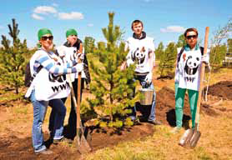
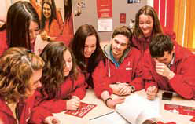
Портрет современного добровольца (волонтёра)
Доброжелательный к окружающим и уважающий достоинство людей.
Способный сопереживать и оказывать добровольную и бескорыстную помощь нуждающимся в ней.
Любящий свою страну и малую Родину, желающий ее процветания.
Неравнодушный к чужой беде.
Трудолюбивый, уважающий любой труд и людей труда.

Slide 15
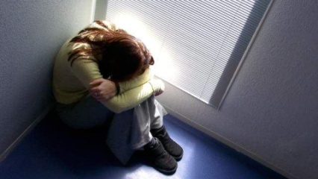
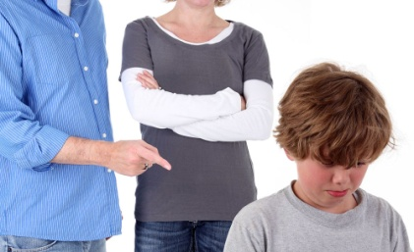
Последствия буллинга …

Slide 16
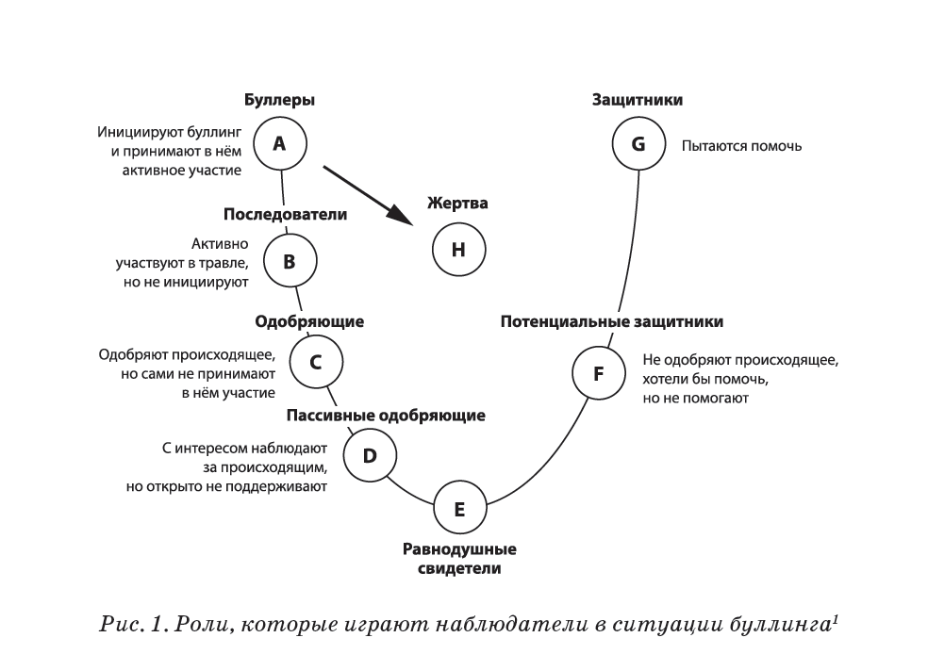
Худшее в буллинге — его влияние на тех детей, которые в нём активно не участвуют, — на свидетелей. Буллинг способствует развитию негативных черт людей, вызывая психодинамику самого низкого толка. Почему?

Slide 17
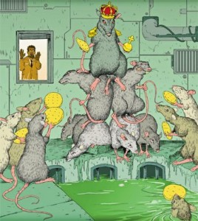

Slide 18
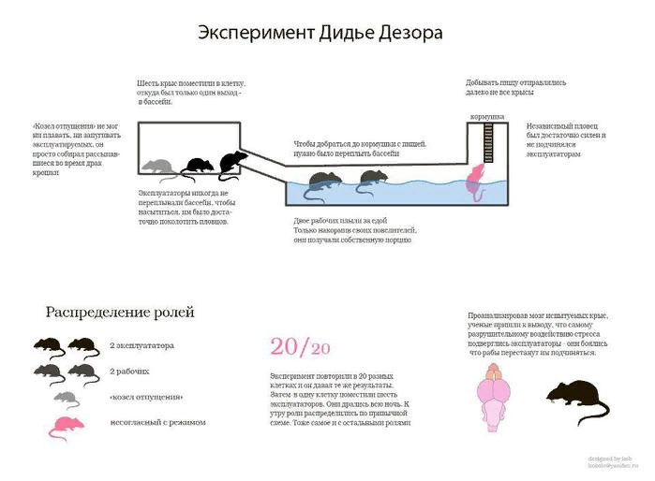

Slide 19
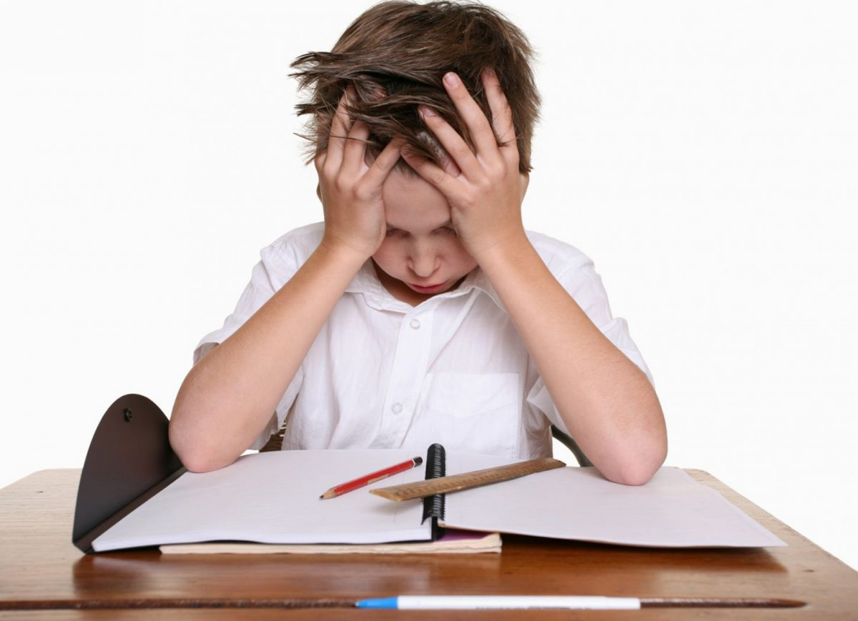
Последствия буллинга
блокируются пищеварительные процессы, следствием этого
становится появление странных и неприятных ощущений в желудке
увеличивается частота сердечных сокращений, и таким образом усиливается приток крови и кислорода к мозгу, учащается сердцебиение
нарушается работа иммунной системы (что является предпосылкой развития соматических и аутоиммунных заболеваний)

Slide 20
Антибуллинговые методики
Метод «Без обвинений»
Антибуллинговая методика для учителя или школьного психолога — самое эффективное на сегодня средство прекращения начавшегося буллинга.
Метод «Ступенчатое колесо»
Методика предполагает провести сбор данных о проявлениях буллинга
Создать группу из пяти-шести человек взрослых педагогов, которые будут работать в команде

Slide 21
Метод «Без обвинений»
подготовка
первый разговор
разговор с родителями
проведение
встреча с группой помощников
второй разговор
праздник
«держать руку на пульсе»
информирование и подготовка других учителей
следующие беседы с каждым из членов группы

Slide 22
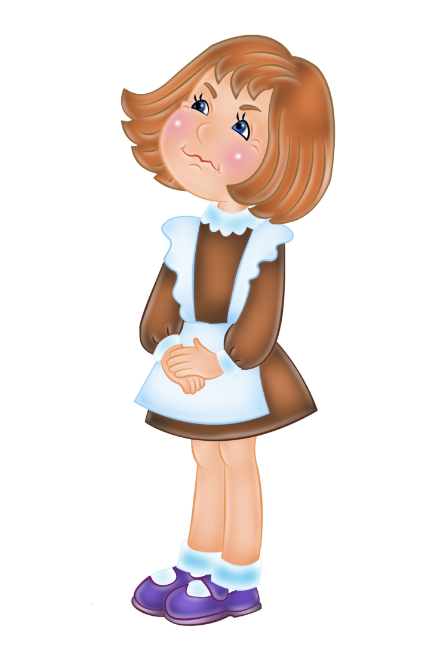
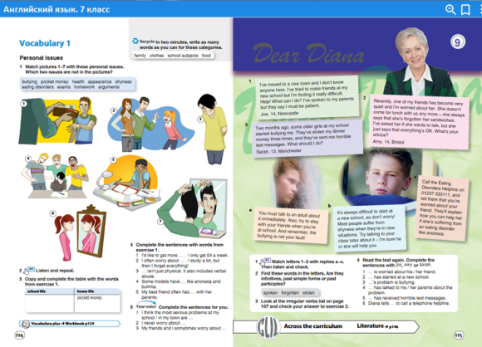
Пример методики
«Без обвинений»
История Эвелины
В последнее время она чувствует, что две девочки, которых она считала своими основными подругами, начали всё больше сторониться её. Они почти перестали разговаривать
с ней и стали бросать в её сторону упрекающие и обесценивающие взгляды. Они также
постоянно комментируют и критикуют её одежду. Кроме того, она всё хуже чувствует себя на занятиях физкультурой, где кроме тренера никто с ней не разговаривает.
Notes:
Школьный психолог и классный руководитель
информируют о происходящем всех учителей, ведущих занятия
в классе Эвелины. Психолог вместе с классным руководителем формируют
группу помощников. В неё входят обе зачинщицы буллинга Диана и Ирина, две нейтральные девочки, обладающие хорошей социальной компетентностью, Светлана и Наташа, и два никак не
вовлечённых в ситуацию буллинга мальчика Николай и Денис.

Slide 23
Основное послание
«У меня есть большая проблема»
Я не могу самостоятельно справиться с этой проблемой! Мне нужна помощь, и я обращаюсь за этой помощью к вам!»
Задачи
объяснить, в чём проблема (моя проблема), НИКОГО не обвинять
не дискутировать по поводу прошлого
никого не наказывать, а вместе взять на себя ответственность за происходящее
Никаких обещаний! НО!!! «Вы сможете это сделать!»
что может сделать каждый человек из группы
провести повторный разговор примерно через неделю (индивидуально)

Slide 24



Меняется мир — меняется мир детства!
от модели двух миров
к миру смешанной реальности
Notes:
Сегодня нам достоверно известно, что современные дети, проводя в Интернете большую часть времени, отнюдь не являются грамотными пользователями. Что уж говорить об информационной грамотности в целом — сегодняшние обучающиеся не только не могут отличить достоверный источник от недостоверного, ретранслируя жёлтые новости и сомнительные, надуманные факты, но и являются лёгкой добычей для любого вида информационной угрозы. Именно поэтому в данном пособии информационная безопасность понимается отнюдь не как безопасность самой информации, а как безопасность человека и культура поведения в информационном мире.

Slide 25










Slide 26


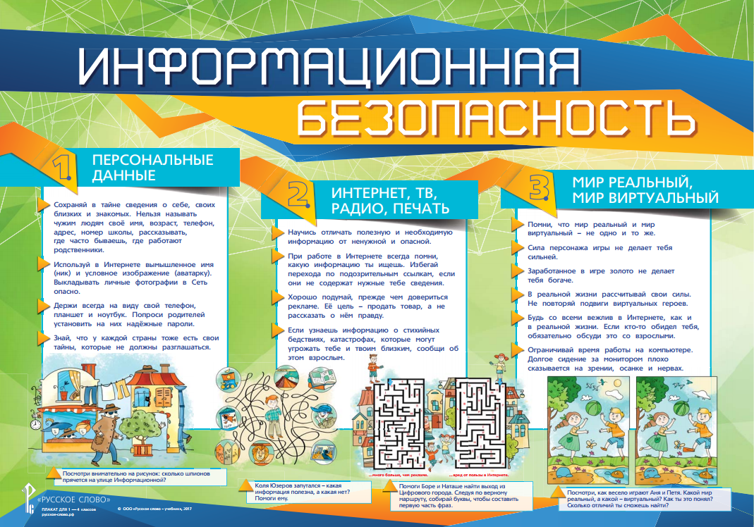
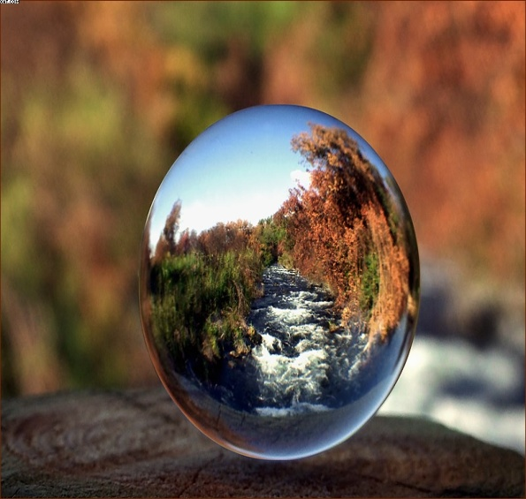
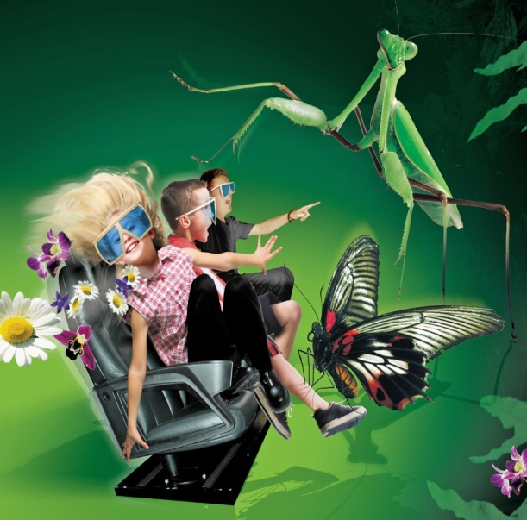
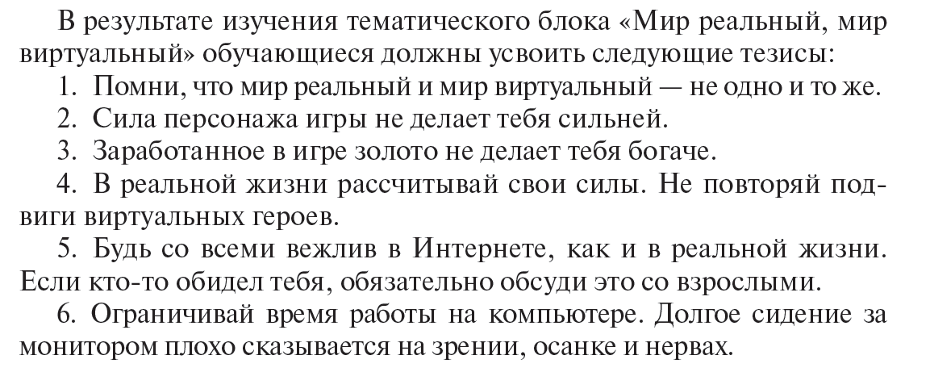
Мир реальный –мир виртуальный
Notes:
Сейчас многие люди уходят в виртуальный мир, потому что там всё проще и нет никакой ответственности за поступки, там можно делать всё, что угодно. С этим связано множество проблем: человек не получает опыта общения с реальными людьми, у него возникают проблемы в общении. Кроме того, он не всегда следует нормам поведения в обществе, поступает так, как привык в виртуальном мире,
а многое из виртуального мира не переносимо в реальный. У зави-
симого от Интернета человека возникают проблемы со здоровьем,
если это ребёнок — то и с учёбой в школе. Но самое страшное —
люди перестают замечать красоту реального мира.

Slide 27
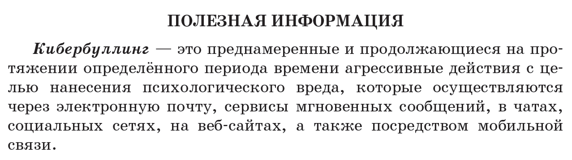
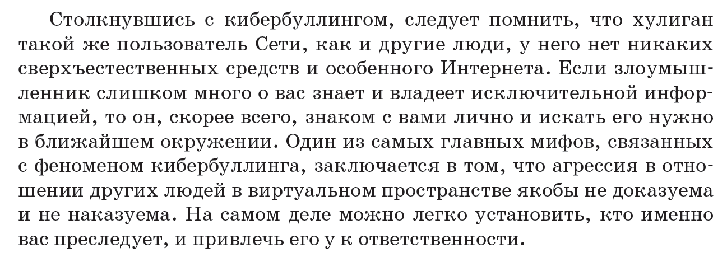
Кибербуллинг. Троллинг.

Slide 28
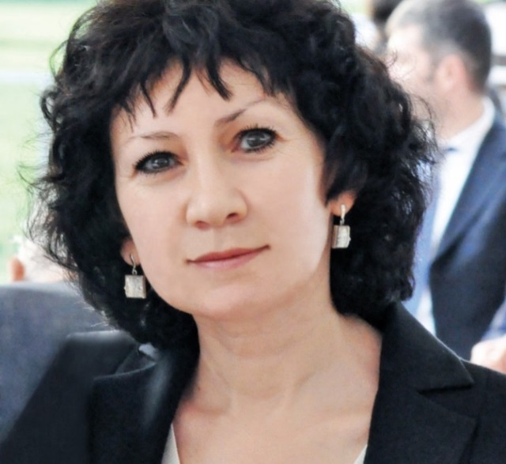
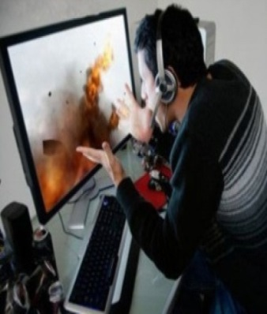


УМК по формированию культуры информационной безопасности «Кибербезопасность»
Галина Солдатова – член-корреспондент РАО, профессор МГУ им. М.В. Ломоносова. Главный редактор журнала «Дети в информационном обществе» (С 2009г.). Лауреат Премии Российской Федерации в области образования (2010).
Автор около 250 публикаций.
Директор Фонда «Развития Интернет»
Опасность не дружественной цифровой среды:
виртуальные сообщества, пропагандирующие детские суициды («группы смерти»)
сайты, содержащие насилие, жестокость, порнографию
экстремистская пропаганда вербовщиков

Slide 29


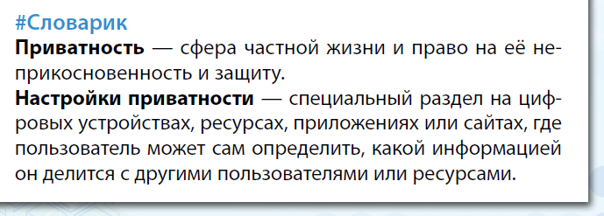
Интегрированность :
УМК «Кибербезопасность» , наглядные учебные пособия по информационной безопасности, УМК «Я принимаю вызов!»
Что вы делаете или
можете сделать при
столкновении с агрессией
в Интернете?
Как вы считаете, почему люди в Интернете ведут себя агрессивно?
ТРОЛЛИНГ
Не пишите
в Интернете ничего,
что не могли бы
сказать лично человеку.
Что можно сделать,
чтобы агрессии
в Интернете
стало меньше?

Slide 30
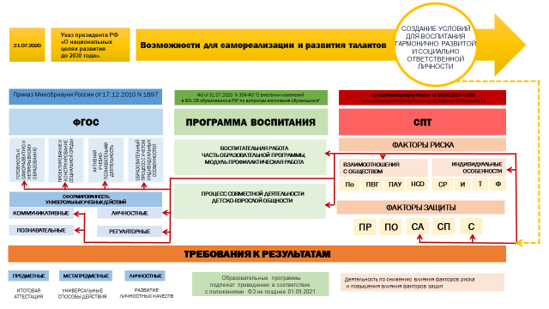

Slide 31

ПОВТОРЯЙТЕ СВОИМ УЧЕНИКАМ:
ЖИЗНЬ ЭТО
ЗДОРОВО
ИНТЕРЕСНО
Жизнь- это постоянный вызов и будьте готовы его принять!

Slide 32
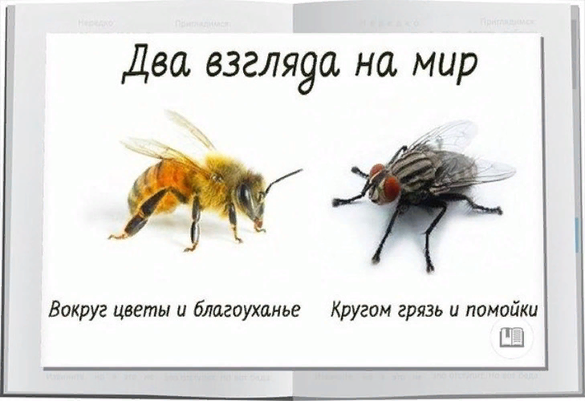

Slide 33

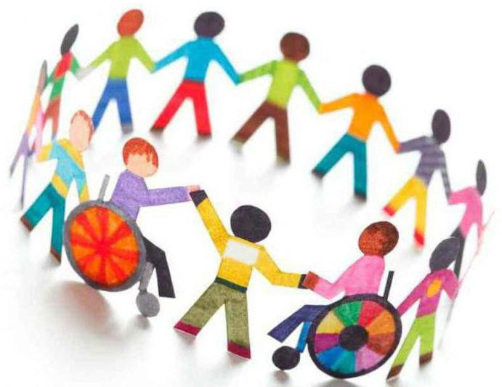
Организационная культура школы
ЭТО ПОЗИЦИЯ
ЭТО
доброжелательная атмосфера
ЭТО
СТИЛЬ

Slide 34


Будь сильнее – умей дружить!
Основной тезис принятого сегодня подхода к противостоянию буллингу прост:
буллинг можно уменьшить, объединяя усилия и системно работая на всех уровнях.
Notes:
Статистические данные и опросы педагогов и родителей говорят о серьёзности данной проблемы для многих образовательных организаций. Педагоги и администрация часто не чувствуют уверенности в отношении собственных возможностей что-то сделать. Для руководства образовательной организации главное — сделать буллинг видимым: проблема должна
быть обозначена и названа, выделены ресурсы для её решения. Это позволит в каждой образовательной организации создать
свою собственную программу первых экстренных мер по прекращению буллинга. Модель прекращения буллинга вписывается в уже существующие модели профилактики и мониторинга детей из семей групп риска, в большую и разнообразную работу по профилактике насилия в ученической среде. Спецификой данной модели является её уровневый системный характер: если задействован уровень школы, то эффективность максимальная, но работать можно и на уровне одного класса.
В модели отчётливо указаны ошибки и неэффективные стратегии: работать время от времени, ограничиваться отдельными
санкциями для буллеров, поручать жертв педагогам-психологам, перекладывать ответственность на семьи жертв и буллеров, перепоручать работу классным руководителям без того, чтобы организовать антибуллинговую деятельность на уровне образовательной организации. Эти ошибки не только в нашей
стране, но во всех странах приводят к эскалации напряжённости и увеличению насилия, вплоть до случаев уголовно наказуемых преступлений и подростковых суицидов.
Представленная модель работы против буллинга позволяет провести

